Slide 1
TERVEYS YHTEISKUNNALLISENA ILMIÖNÄ
Terve ja hyvinvoiva ihminen on yhteisöjen ja yhteiskunnan tehokkain voimavara – väestön terveys ja hyvinvointi ovat riippuvaisia yhteiskunnan olosuhteista
Terveyttä edistävillä toimenpiteillä pyritään vaikuttamaan niin yksilön, yhteisöjen kuin yhteiskunnankin terveyteen ja hyvinvointiin -> promootio ja preventio, terveyserojen kaventaminen

Slide 2
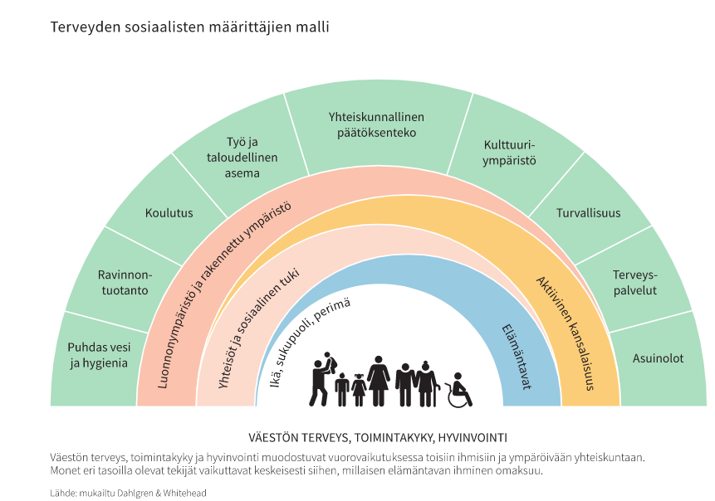
Terveys ja yhteiskunnalliset taustatekijät

Slide 3
TERVEYS YHTEISKUNNALLISENA ILMIÖNÄ
Lukion terveystiedon opetuksen tavoitteena on, että osaat kuvata ja analysoida yhteiskunnallisten olosuhteiden, terveys- ja muun yhteiskuntapolitiikan sekä terveyspalvelujen kehityksen yhteyksiä väestön terveyteen ja siinä ilmeneviin eroihin niin Suomessa kuin globaalistikin.
Sinun tulee myös tunnistaa keskeisiä globaaleja terveyskysymyksiä sekä niiden parissa toimivien järjestöjen rooleja ja tehtäviä terveyden edistämisessä.
(Globaaleja terveyshaasteita - väestönkasvu, teknologian kehitys ja ilmastonmuutos)

Slide 4
Terveys yhteiskunnallisena ilmiönä
Yhteiskunnan olosuhteilla ja poliittisilla päätöksillä on vaikutusta niin kansanterveyteen, väestöryhmien välisiin terveyseroihin, terveydenhuollon rakenteisiin kuin ihmisten terveyskäyttäytymiseenkin.
1. Yhteiskunnan olosuhteiden vaikutukset terveyteen (ihmisoikeudet, eriarvoisuus, syrjäytyminen, terveydenhuolto- ja koulutusjärjestelmä, ravinto, puhdas vesi sekä hyvät sanitaatio- ja hygieniaolot, koulutus, työllisyys, kestävä kehitys)
2. Poliittisten päätösten vaikutukset terveyteen
(terveyspolitiikka, promootio, preventio, lainsäädäntö, sairausvakuutus, yksilön terveysvalinnat)

Slide 5
GLOBAALIT TERVEYSKYSYMYKSET
YHTEISKUNNAN TALOUDELLINEN JA SOSIAALINEN KEHITYSTASO!
HAASTEENA mm.
- KÖYHYYS Globaalisti köyhyys on suurimpia ongelmia terveyden kannalta
- VÄESTÖNKASVU (jota selittää eliniän pidentyminen, hygienian, ruoan saatavuuden sekä lääketieteen kehittymisen ansiosta)
-RUOAN JA VEDEN EPÄTASAINEN JAKAUTUMINEN
-ILMASTONMUUTOS
-LIIKENTEEN, ENERGIAN- JA RAVINNONTUOTANNON YMPÄRISTÖVAIKUTUKSET
-RAUHATTOMUUS, SODATEri puolilla maailmaa sodat ja konfliktit vaikeuttavat yhteiskunnan toimintaa ja sitä kautta vaikuttavat myös ihmisten terveyteen
-pitkäaikaissairaudet, onnettomuudet, ihmisten lisääntynyt liikkuvuus
Ympäröivällä kulttuurilla on merkitystä terveydelle. Kulttuurin muovaamat arvot, normit, uskomukset sekä tavat vaikuttavat ihmisen koko elämään, kuten myös terveyskäyttäytymiseen ja sairauksien hoitoon.
-VÄESTÖN IKÄÄNTYMINEN
-palveluiden järjestäminen, terveydenhuolto, eläkejärjestelmä
-huoltosuhde

Slide 6
Ihmisoikeudet ja Agenda2030
Kansainvälisten ihmisoikeuksien mukaan jokaisella on oikeus nauttia korkeimmasta saavutettavista olevasta terveydentilasta omassa sosiokulttuurisessa ympäristössään.
Avaintekijöitä ovat muun muassa toimiva terveydenhuolto- ja koulutusjärjestelmä, riittävä ravinto, puhdas vesi sekä hyvät sanitaatio- ja hygieniaolot.
avaintekijöiden toteutumista edistää maailmanlaajuisesti YK:n kestävän kehityksen Agenda2030

Slide 7


Slide 8
”Kestävä kehitys on maailmanlaajuisesti, alueellisesti ja paikallisesti tapahtuvaa jatkuvaa ja ohjattua yhteiskunnallista muutosta, jonka päämääränä on turvata nykyisille ja tuleville sukupolville hyvät elämisen mahdollisuudet.”
Tavoitteina oli muun muassa hävittää äärimmäinen köyhyys ja nälänhätä, turvata peruskoulutus kaikille, alentaa lapsikuolleisuutta sekä edistää ympäristön kestävää kehitystä.

Slide 9
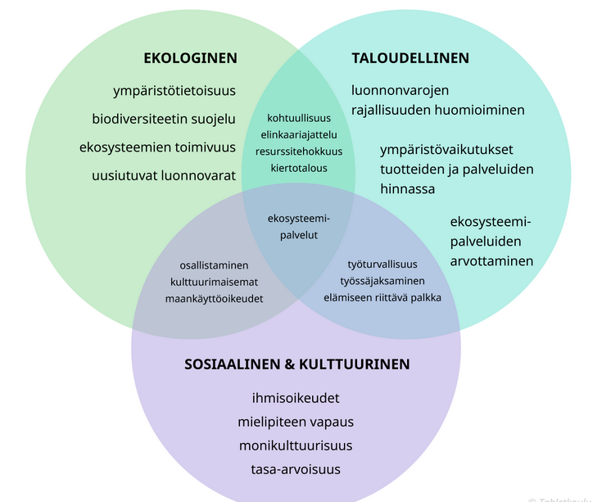
KESTÄVÄN KEHITYKSEN ULOTTUVUUDET

Slide 10

KEHITTYVIEN MAIDEN ONGELMANA:
Puhtaan veden puute
Aliravitsemus – ruoan puhtaus > nälkää, tartuntatauteja
Koulutus harvinaista ja niukkaa → tulotaso alhainen
Tietämättömyys
mm. huono hygienia, sanitaatio-olosuhteet
ympäristön pilaantuminen ja kestämätön luonnonvarojen käyttö
Terveydenhuoltojärjestelmän toiminta heikkoa :
vähän terveydenhuoltohenkilöstöä
sairaaloita harvassa, lääkkeet tuontitavaraa
Sosiaaliturvajärjestelmä kehittymätön
Puutteelliset mahdollisuudet huolehtia omasta terveydestään
Puutteelliset asuinolot → tartuntataudit, väkivalta, rikollisuus

Slide 11
MAAILMANLAAJUINEN TERVEYDEN EDISTÄMISTYÖ:
Yhdistyneet kansakunnat eli YK(1945)– rauha ja turvallisuus, ihmisoikeudet, kestävä kehitys
WHO (1948) – YK:n alainen järjestö, joka toimii kansainvälisen terveystyön asiantuntijana ja koordinoijana
Mahdollisimman hyvä terveys kaikille
Tartuntataudit, äitiys- ja lastenhuolto…
Euroopan unioni eli EU tukee WHO:ta (tarttumattomat taudit, terveyden eriarvoisuus, terveydenhuoltojärjestelmät
UNICEF eli YK:n lastenjärjestö (1946)
Lasten terveys, koulutus, suojelu, äitien terveys ja koulutus, rokotteet, ravintolisät, puhdas vesi
PUNAINEN RISTI (1863)
Rokotuskampanjat, tiedotus, HIV:n, AIDS:in, malarian, polion, tuhkarokon ja tuberkuloosin ehkäiseminen, henkisen tuen antaminen, syrjäytymisen ehkäisy
Avaintekijöitä ovat mm. toimiva terveydenhuolto- ja koulutusjärjestelmä, riittävä ravinto, puhdas vesi sekä hyvät sanitaatio- ja hygieniaolot
-> toteutumista edistää maailmanlaajuisesti YK:n kestävän kehityksen Agenda2030

Slide 12
Terveyserot Suomessa (TE)
Eriarvoisuus kasvattaa terveyseroja. Terveyserot ovatkin yhteiskuntatason ongelma, sillä niiden vuoksi hukataan työ- ja elinvuosia ja ne aiheuttavat suuria kustannuksia sekä tulojen menetyksiä valtiontaloudelle, kuntataloudelle ja kotitalouksille.
Koulutus on yksi tärkeimpiä keinoja parantaa terveyseroja, sillä koulutus vaikuttaa sosioekonomiseen asemaan, Yhteiskunnan ja yksilön kannalta työllisyys on yksi tärkeimpiä terveyteen vaikuttavia tekijöitä
Suomalaisten terveyseroihin vaikuttavat sosioekonomisen aseman lisäksi asuinpaikka, ikä, siviilisääty, sukupuoli ja kulttuuritausta

Slide 13
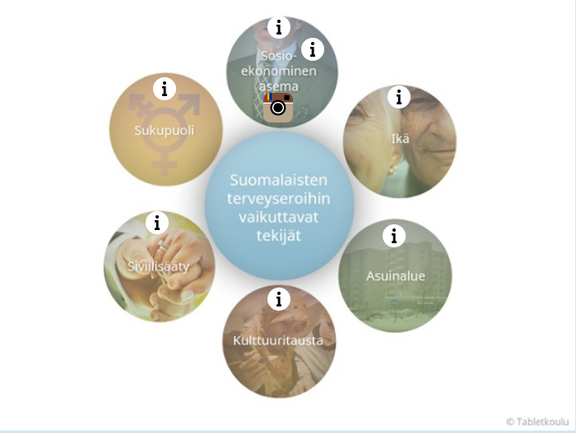

Slide 14
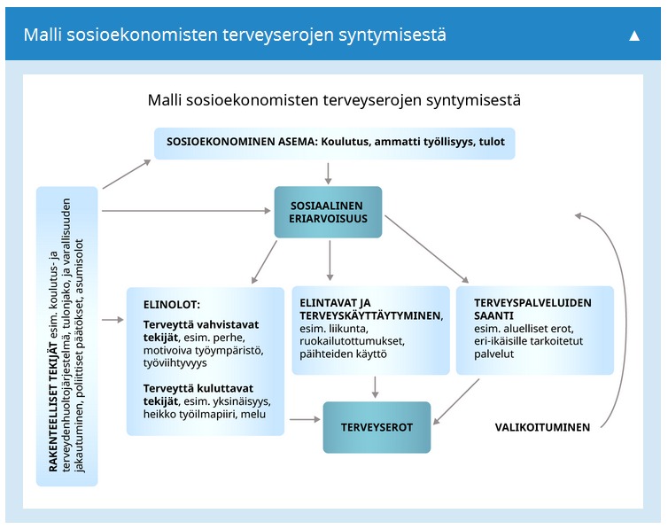

Slide 15
Terveyserojen kaventaminen
Elämisen taloudellisten edellytysten turvaaminen
Toimiva terveydenhuoltojärjestelmä
Elinympäristön tasapuolistaminen
Koulutuksen varmistaminen
Kohdennetut valistustoimet
-sp, työttömät, kouluttamattomat
6. Tuki apua tarvitseville ryhmille (eronneet, lesket)

Slide 16
Terveys- ja sosiaalipalveluiden kehitys Suomessa (TE)
Lähtökohtana terveys- ja sosiaalipalveluiden kehittämiselle oli 1800-luvun tilanne, jossa suomalaisten kuolleisuus oli muihin Pohjoismaihin verrattuna huomattavan korkea. Tämä johtui erityisesti huonosta hygieniasta ja tartuntataudeista.
Kansan terveydentilaan vaikutti myös terveysosaamisen puute, joka johtui heikosta koulutustasosta
Koulujärjestelmän kehityksellä on ollut myös merkittävä rooli terveysosaamisen edistäjänä.
1900-luvun alussa tartuntatautien torjunta suomalaisten keskuudessa jatkui. Rokotusten avulla saatiin kitkettyä esimerkiksi hinkuyskä ja kurkkumätä. Samalla keskityttiin myös terveyspalveluiden saatavuuden lisäämiseen – neuvolatoiminta
Sotien jälkeen elintaso Suomessa parani ja lukuisten poliittisten päätösten seurauksena terveydenhuoltojärjestelmä laajeni ja kehittyi.
1970-luvulta alkaen terveyspalveluiden painopiste kääntyi terveyden edistämiseen ja ennaltaehkäisevien sosiaali- ja terveyspalveluiden rooli kasvoi. Kansanterveyslaki 1972, kuntien merkitys tärkeä

Slide 17
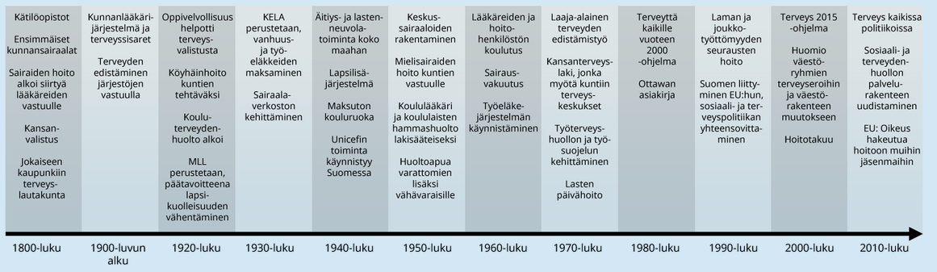
Terveys- ja sosiaalipalveluiden kehitys Suomessa 1800-luvulta 2000-luvulle
Isorokkorokotus, Calmetterokotus

Slide 18
Syrjäytyminen yhteiskunnallisena ongelmana (KA)
Nuorten syrjäytyminen on huolestuttava yhteiskunnallinen ilmiö
Nuorten syrjäytymiseen on suuri riski kehitysmaissa, joissa on voimakas väestönkasvu, kuten Saharan eteläpuolisessa Afrikassa
Hyvinvointiyhteiskunnassa terveydenhuollon, koulutuksen ja sosiaalitukien tarkoituksena on ehkäistä huono-osaisuutta ja mahdollistaa kaikkien osallistuminen yhteiskunnan toimintaan
Suomessa oli vuonna 2017 lähes 70 000 syrjäytynyttä nuorta. Yksi suurin syrjäytymistä aiheuttava tekijä on koulutuksen puute,
Syrjäytyminen aiheuttaa yhteiskunnalle kustannuksia kahdella tavalla: syrjäytyneelle maksettavien tukien ja kasvavien terveysmenojen sekä puuttuvien verotulojen muodossa. Syrjäytymisen syyt ovat moninaiset (työmarkkinat, koulutuksen merkitys, perheiden huono-osaisuus)

Slide 19
TERVEYSPOLITIIKKA
POLITIIKKA on yhteiskunnallisten päätösten tekemistä
TERVEYSPOLITIIKALLA edistetään kansanterveyttä vahvistamalla terveyden edellytyksiä sekä torjumalla ja hoitamalla sairauksia
Päätösten tueksi tarvitaan luotettavaa ja tieteellisin menetelmin tutkittua tietoa
keskeinen tavoite Suomessa on terveyserojen vähentäminen
-muita tavoitteita:
pidentää ihmisen tervettä ja toimintakykyistä elinaikaa
turvata jokaiselle mahdollisimman hyvä elämänlaatu
vähentää ennenaikaista kuolleisuutta

Slide 20
Poliittisten päätösten vaikutukset terveyteen
Terveyspolitiikka on osa yhteiskuntapolitiikkaa. Terveyspolitiikan tavoitteena on kansanterveyden edistäminen terveyden edellytyksistä huolehtimalla sekä torjumalla ja hoitamalla sairauksia.
Väestön hyvinvoinnista pidetään huolta promootion ja prevention keinoin. Terveyden edistämiseen sisältyy myös tavoite terveyserojen kaventamisesta.
WHO vaikuttaa Suomen, kuten kaikkien muidenkin WHO:n jäsenvaltioiden, terveyspolitiikkaan
Terveyden ja hyvinvoinnin laitos THL on kansallinen asiantuntijalaitos, joka tarjoaa luotettavaa tietoa terveys- ja hyvinvointialan päätöksenteon ja toiminnan tueksi.

Slide 21
Terveyspolitiikan tasot
erotetaan kolme tasoa, jotka ovat yhteydessä toisiinsa ja jotka täydentävät toisiaan:
1. kansainvälinen terveyspolitiikka
- terveyspolitiikan kansainväliset ulottuvuudet, toimijat ja sisällöt
- esim. YK ja WHO
2. kansallinen terveyspolitiikka
- kansanterveyden tarkastelu
- esim. sosiaali- ja terveysministeriön terveyslinjaus
- THL
3. paikallinen terveyspolitiikka
- terveyspolitiikan vaikutukset oman alueen väestöön
- esim. kunnan ja maakunnan terveyslinjaukset

Slide 22
Suomessa perustuslaissa jokaiselle taataan oikeus välittömään toimeentuloon ja huolenpitoon sekä oikeus riittäviin sosiaali- ja terveyspalveluihin
Kansanterveyslaki (1972) velvoittaa kunnat huolehtimaan kansanterveystyöstä
Suomen terveyspolitiikkaa ohjaa TERVEYS KAIKISSA POLITIIKOISSA-periaate (HiAP), mikä tarkoittaa, että päätöksiä tehtäessä tulee ottaa huomioon väestöön ja eri väestöryhmiin kohdistuvat terveysvaikutukset (kaavoitus, teollisuus, liikenne, maatalous, koulutus, työ…) -> terveyspalvelujen ohella yhteiskunnan virallisilla rakenteilla suuri merkitys väestön terveyteen!

Slide 23
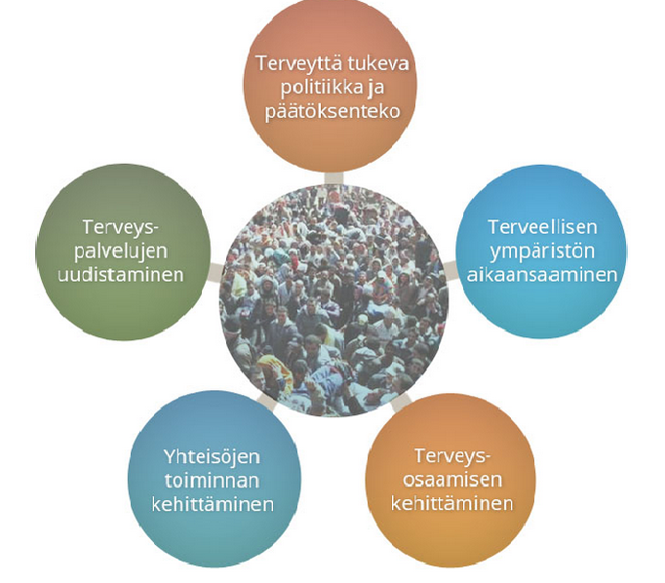
PROMOOTIO, jonka lähtökohtana on positiivinen terveyskäsitys, terveys nähdään hyvinvointina ja voimavarana
lait
asetukset
hintapolitiikka
verotus
iäkkäille kohdistetut palvelut
nuorille kohdistetut palvelut
liikennejärjestelyt
asuinalueet
puistot
liikuntapaikat
mainontarajoitukset
Tuetaan
urheiluseuroja,
harrastustoimintaa
kouluyhteisöjä
järjestöjä
terveysvalistus
terveysopetus
terveysneuvonta

Slide 24
Terveyden edistäminen – Esim. tupakoinnin rajoittaminen
Poliittinen päätöksenteko: tupakkalain tiukennukset, tupakkavero, mainonta, myynti rajoitukset
Ympäristöt: tupakointikiellot paikoissa, tupakkapaikkojen poisto
Yhteisöt: kampanjat, haasteet, seurojen päihdesäännöt
Terveyskasvatus: tupakkatunnit, kampanjat ja haasteet kouluissa, terveyden hoitajan valistus
Terveyspalvelut: ehkäisevä toiminta, tarkastukset/valistus, päihdehoitaja –lääkäri, nikotiinilaastarit

Slide 25
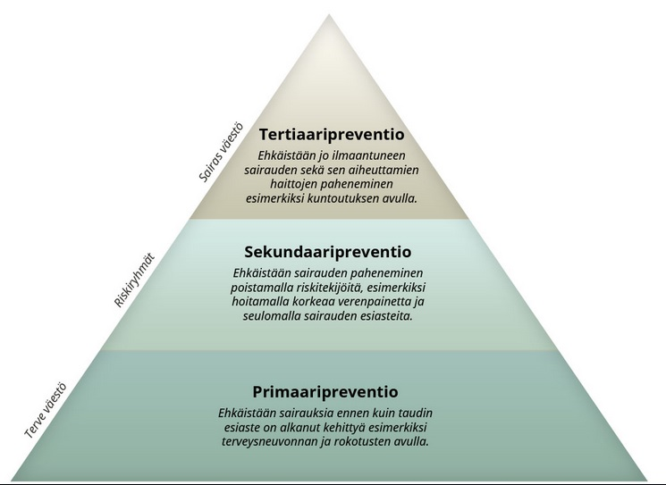
Preventiosta voidaan erottaa kolme eri tasoa (kuvio). Primaaripreventio on puhtaasti ennaltaehkäisevää toimintaa. Sen sijaan sekundaari- ja tertiaaripreventio liittyvät käytännössä sairauksien ja niiden seurauksien hoitoon.
Lähtökohtana sairaus- ja häiriökeskeinen ajattelu, jossa huomio oireisiin, riskeihin ja ongelmista lähtevään ehkäisyyn.
PREVENTIO

Slide 26
Poliittisten päätösten vaikutukset terveyteen
Vuodesta 2013 alkaen kansalaiset ovat voineet vaikuttaa lainsäädäntöön kansalaisaloitteella
Suomessa on ollut voimassa vuodesta 1964 lähtien Kelan sairausvakuutus, jonka piiriin kuuluvat lähes kaikki Suomessa vakinaisesti asuvat henkilöt. Sairausvakuutuksesta maksettavat Kela-korvaukset perustuvat sairausvakuutuslakiin
Sairausvakuutus korvaa ansionmenetystä työkyvyttömyyden ajalta. Lisäksi se korvaa osan yksityislääkärin, hammaslääkärin ja suuhygienistin palkkioista sekä tutkimus- ja hoitokuluista
Terveydenedistämistyössä joudutaan miettimään, kuinka tiukasti yhteiskunnan pitäisi puuttua yksilön terveyskäyttäytymiseen, vai onko ihmisellä aina oikeus tehdä myös itselleen haitallisia valintoja. Terveysvalintojen tekeminen on osa ihmisarvoa ja itsemääräämisoikeutta. Eettinen näkökulma!

